Slide 1
Modeling Within-Host Dynamics of Inﬂuenza Virus Infection Including
Immune Responses
Autors:
Kasia A. Pawelek (University of South Carolina Beaufort)
Giao T. Huynh's (Oakland University)
Michelle Quinlivan (Irish Equine Centre)
Ann Cullinane (Irish Equine Centre)
Libin Rong (Oakland University)
Alan S Perelson (Los Alamos National Laboratory)
PLOS Computational Biology

Slide 2
Цель работы:
Исследовать, какие биологические параметры могут привести к изменению вирусной нагрузки, наблюдаемому при не осложненной вирусной инфекции гриппа.

Slide 3
Гипотеза
Врожденное иммунный ответ, такой как убийство инфицированных клеток, опосредованное естественными клетками-киллерами (NK клетки), и противовирусный эффект интерферона ((в основном IFN-a/b), могут объяснить первое быстрое снижение вирусной активности и последующую вторую пиковую виремию, а также то, что адаптивный иммунный ответ (CD8+ Т-клетки) необходим для окончательного удаления вируса.

Slide 4
Данные
Данные были получены в результате экспериментального испытания 6 невакцинированных пони, инфицированных EIV A/eq/Kildare/89 (H3N8). Носовые выделения собирали ежедневно в течение 10 дней после вызова и количественно определяли количество копий РНК вируса гриппа на миллилитр (ml). Также были собраны образцы крови для количественной оценки кратных изменений экспрессии цитокинов, включая IFN, в течение 1-5 дней после вызова по сравнению с днем, предшествующим вызову.

Slide 5
Основные предположения модели:
После того, как рецептор не инфицированной клетки провзаимодействовал с интерфероном, клетка переходит в защищенное состояние.
Количество активированных NK-клеток пропорционально уровню IFN

Slide 6
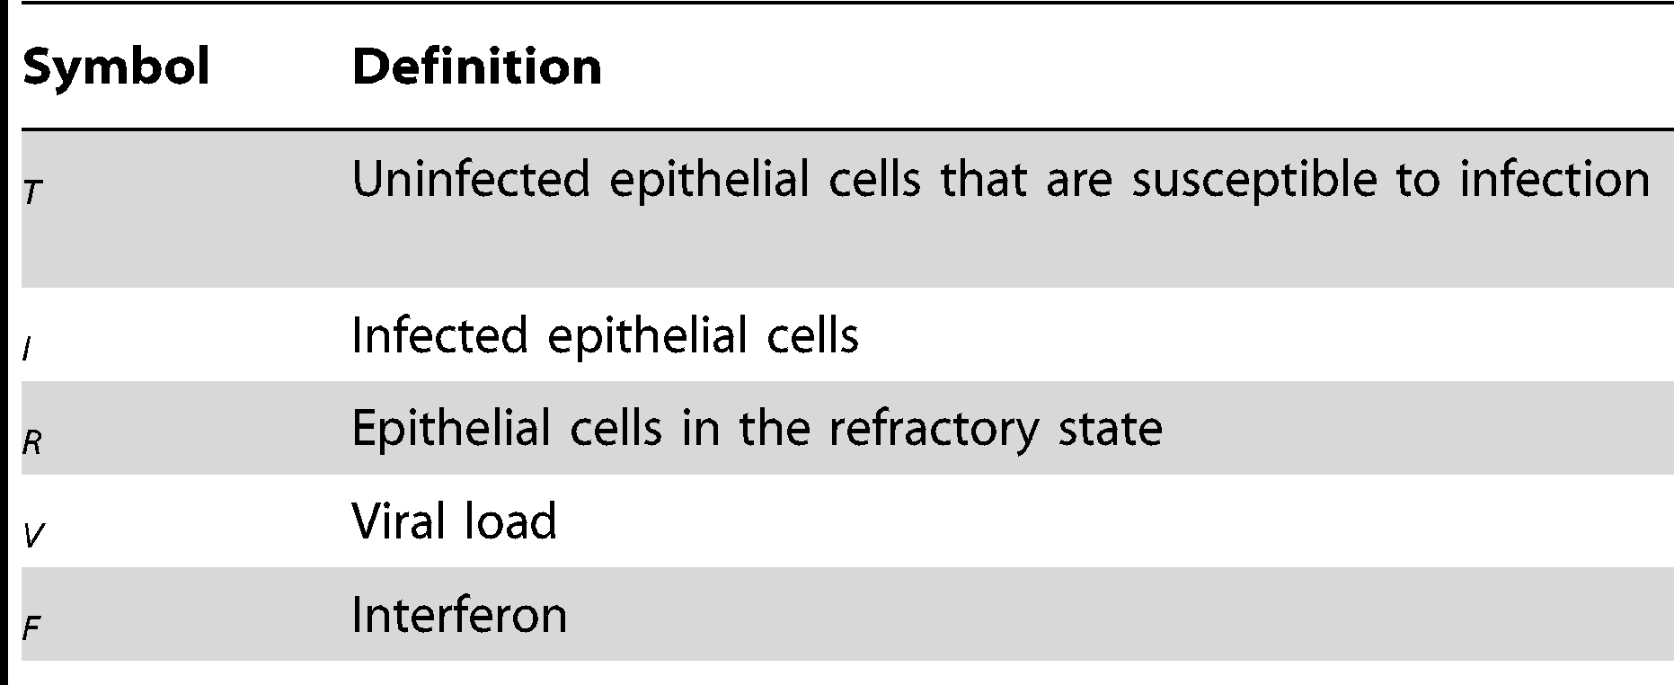
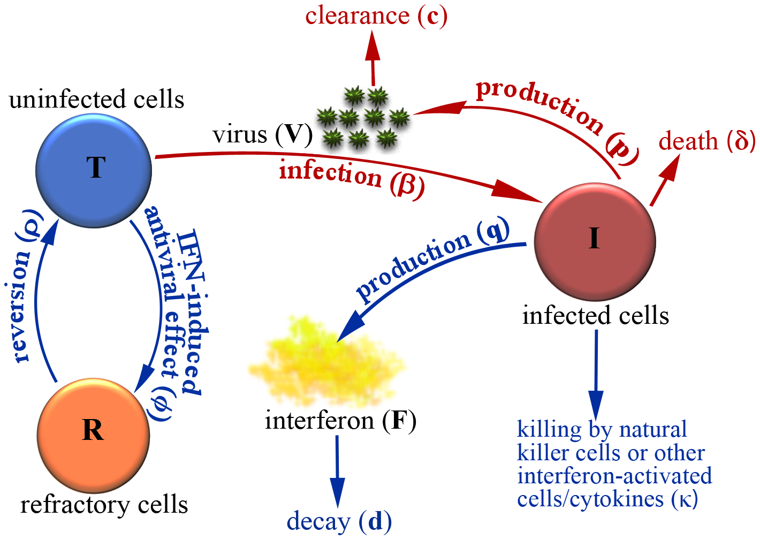

Slide 7
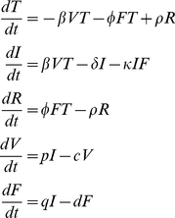

Slide 8


Slide 9
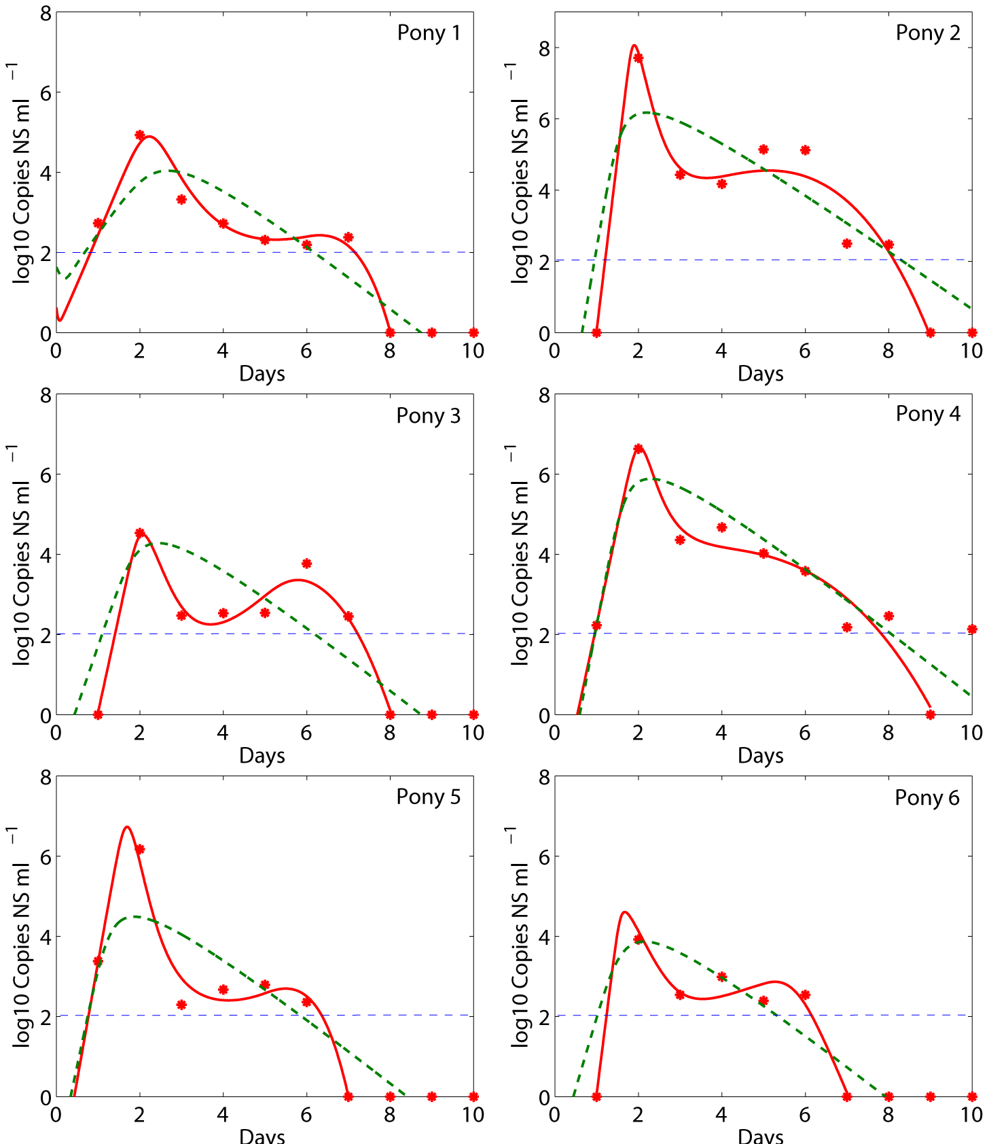
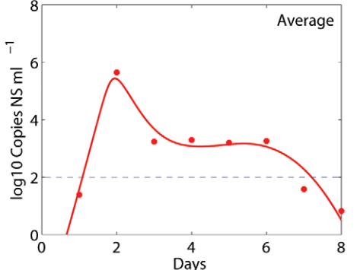
1. Наши fits фиксируют вирусный пик у всех 6 пони.
2. Существенное снижение вирусности в течение 1 дня после пика у всех пони.
3. Приступы вызывают период вирусного плато и/или второго пика.
4. Происходит быстрое второе вирусное снижение до уровня ниже предела обнаружения
у всех 6 пони.

Slide 10
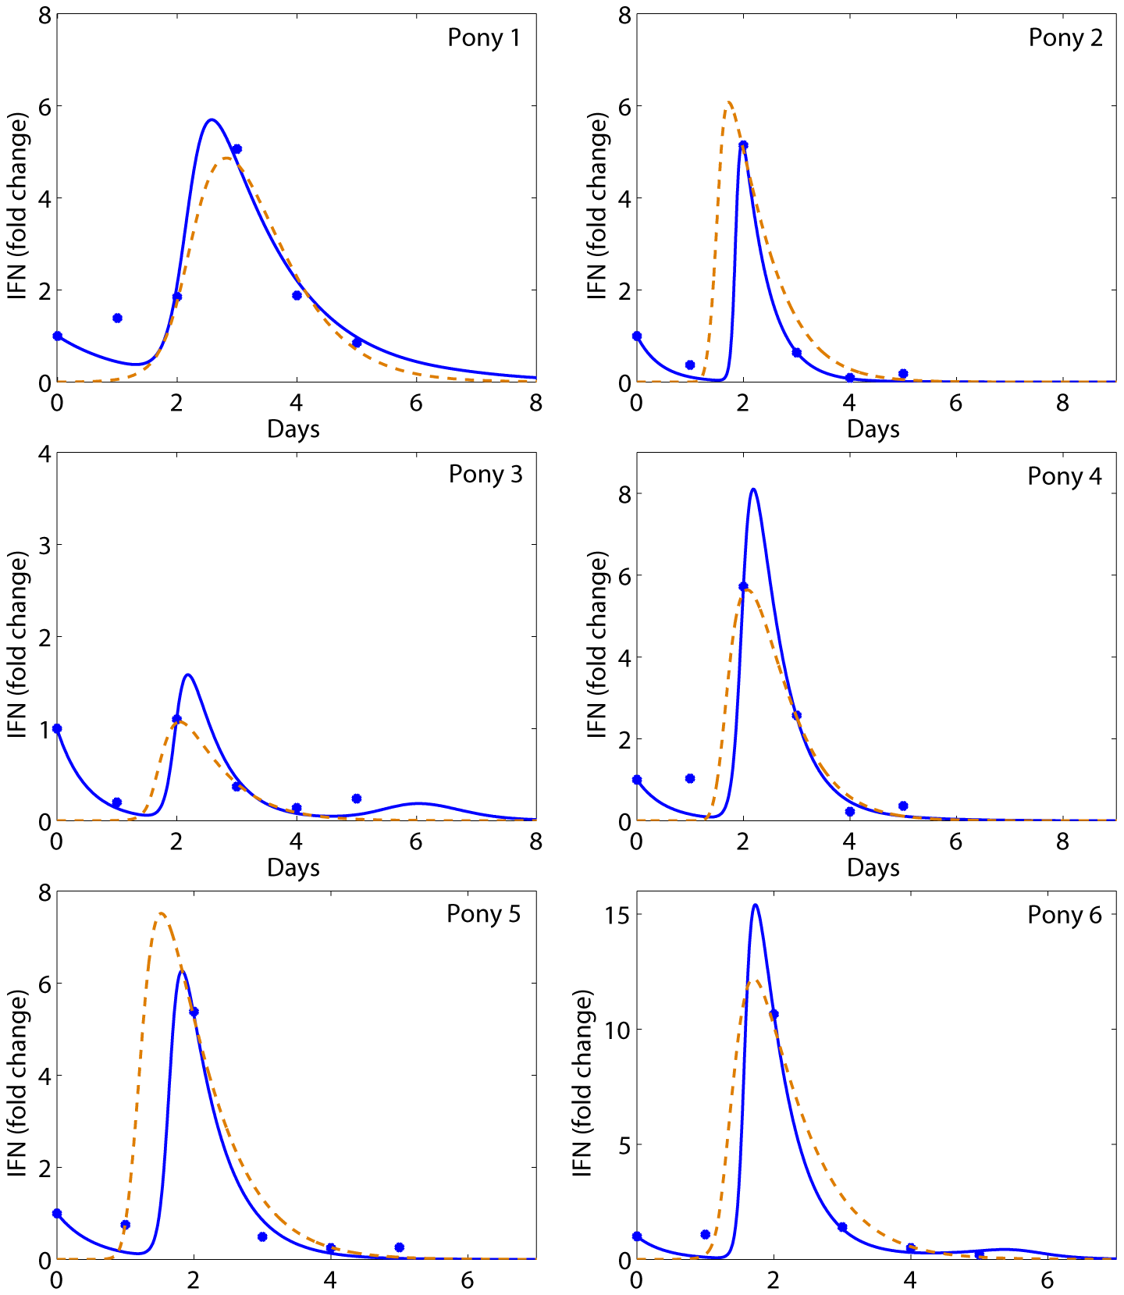
IFN достиг максимума примерно на
2-й день, а затем быстро снижается,
что согласуется с появлением вирусного плато/второго пика. Таким образом, вирусное плато и второй пик вирусного титра
могут быть объяснены потерей индуцированного IFN противовирусного эффекта.

Slide 11
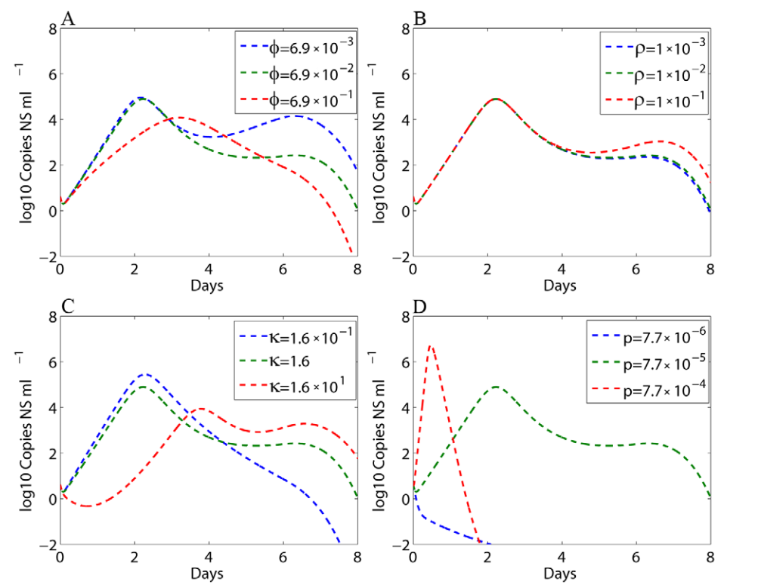
С) Увеличение константы скорости уничтожения инфицированных клеток k
само по себе уменьшит первый вирусный пик и увеличит второй
пик.
:
Эти тесты на чувствительность показывают, что скорость уничтожения инфицированных клеток (С) и противовирусный эффект IFN (A) во время врожденного иммунного ответа являются основными факторами, ответственными за первое быстрое вирусное снижение и последующее вирусное
плато/второй пик.

Slide 12
Вывод:
- Первое постпиковое вирусное снижение
(примерно от 2 до 4 логарифмов в течение 1 дня) может быть объяснено лизисом
инфицированные эпителиальные клетки, опосредованные цитокинами и такими клетками, как NK-клетки, во время неспецифического иммунного ответа.
- Последующее вирусное плато/второй пик генерируется в нашей модели потерей
вызванного IFN противовирусного эффекта и повышенной доступностью
клеток-мишеней по мере того, как клетки теряют свое противовирусное состояние.
- В нашей модели необходим специфический иммунный ответ, чтобы объяснить возможный вирусный клиренс.

Slide 13
Что я узнал, выполняя эту работу?
0. Закрепил знания о иммунной системе человека
1. Дополнил свои знания о течении гриппа в организме
2. Улучшил понимание систем дифференциальных уравнений при построении моделей
3. Узнал о роли интерферонов во время гриппа
4. Узнал о том в какой момент течения болезни следует больше отдыхать)

